Slide 1
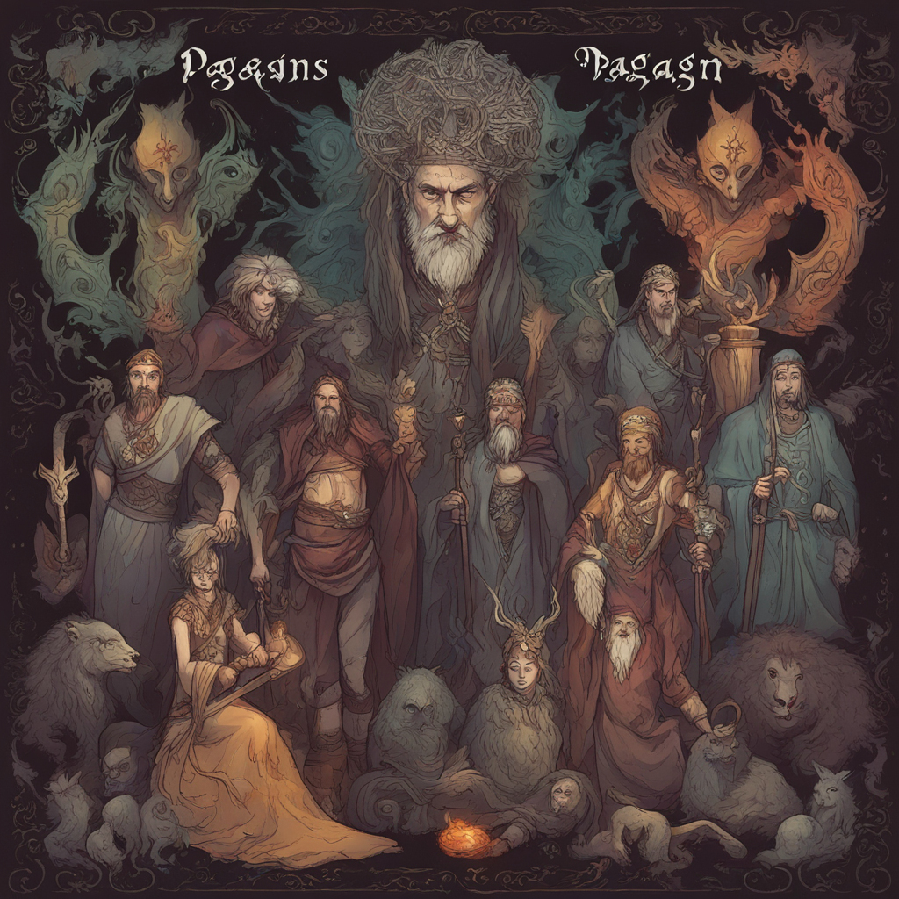
Настольная игра «Древняя Русь» о язычестве древних славян

Slide 2
Проблема, которую решает наша игра
Отсутствие информации о язычестве древних славян
Ограниченность школьной программы по теме язычества
Нехватка качественных игр по тематике язычества древних славян
68.000 запросов о славянских мифах
90.000 тысяч запросов по теме язычества
По запросу религия славян 8.000 тысяча запросов
Школьная программа не всегда позволяет более глубоко изучать религию древних славян-язычество
Новинки игр со славянской тематикой выпускаются редко

Slide 3
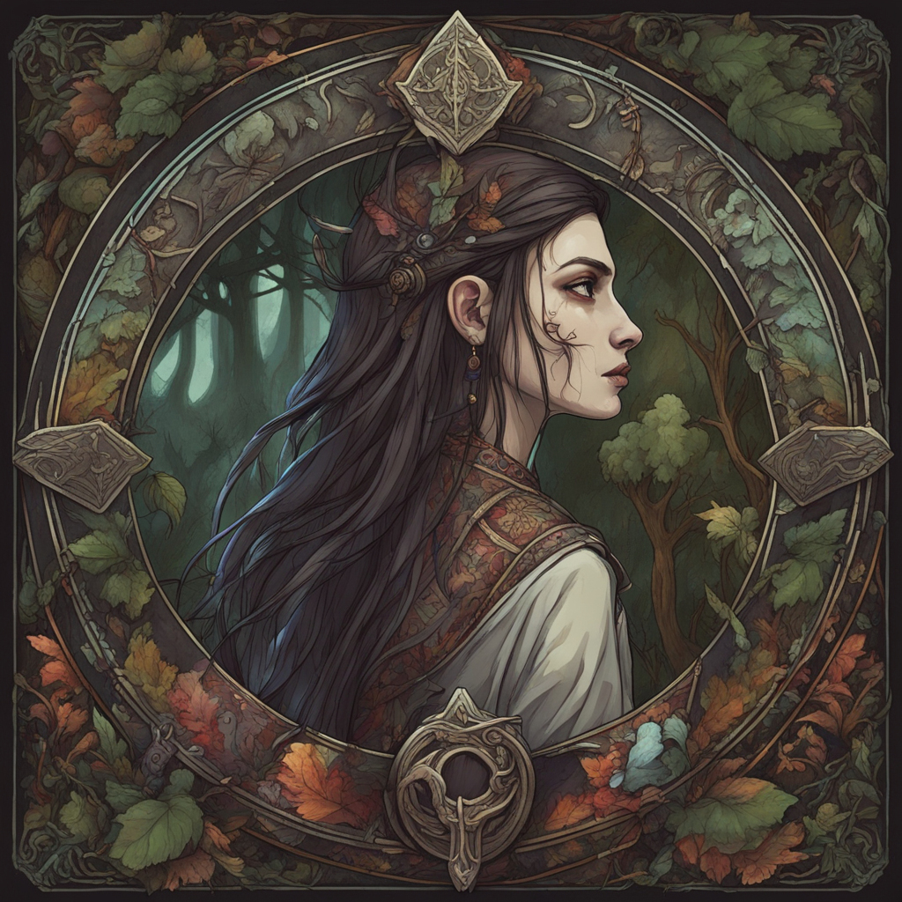
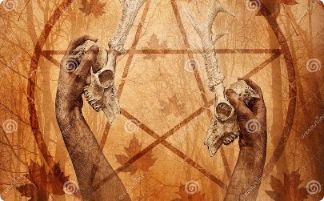
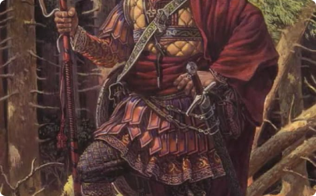
Описание игры
Путешествие по
различным локациям
Битвы и сражения
Выбор игроками различных персонажей
Игроки путешествуют по различнымлокациям, встречая различные события, испытания и задания, которые требуют решения головоломок, ответов на вопросы о мифах или выполнения определенных задач.
Игроки могут драться за территории и ресурсы, ставя своих богов на карту. Победу получает игрок с более развитым персонажем
Каждый игрок выбирает своего персонажа из представленных в древней славянской мифологии: бога, героя или обычного человека, каждый с уникальными навыками или характеристиками.

Slide 4
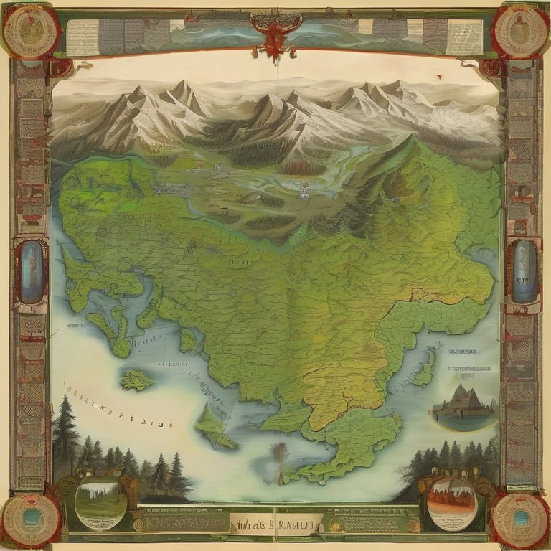
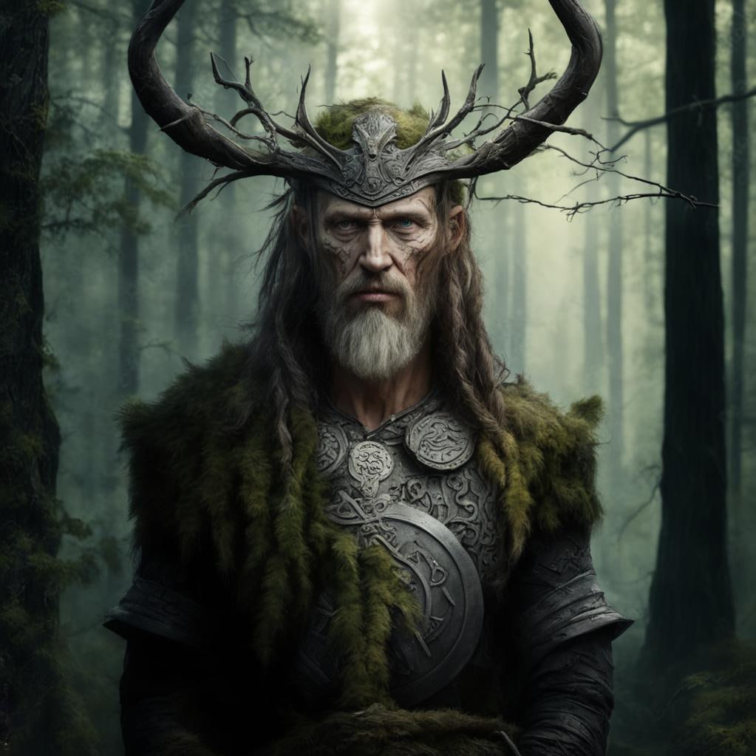
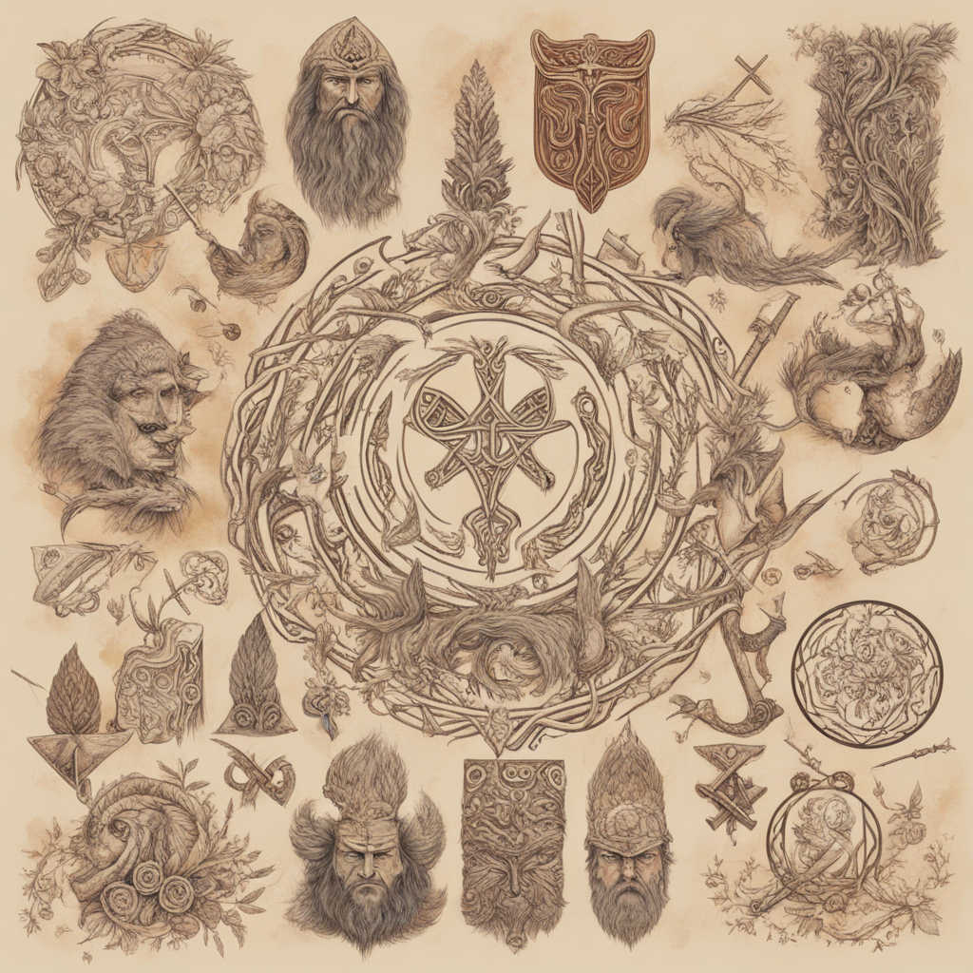
Примерный визуал игры
Карта мира
Карточки персонажей и существ
Сбор знаний и ресурсов
Герои собирают знания, ресурсы или артефакты, используемые для решения задач и продвижения по игре. Например, собирают мифические символы, книги с знаниями, решают загадки, собирают ресурсы природы и т.д.
Карта мира с различными территориями, доступными для захвата и развития.
Изображения персонажей и существ в различных состояниях, связанных с игровым процессом.

Slide 5
Бизнес модель
Каналы продаж
Целевая аудитория
Монетизация
Формат использования продукта
Маркетплейсы
Оффлайн магазины настольных игр
Партнерство с образовательными учреждениями для интеграции игры в учебный процесс.
Школьники, проходящие тему язычества и мифов древних славян
Люди, которым нравятся игры в исторической тематике
Педагоги и образовательные учреждения, желающие использовать игровой метод для обучения.
Продажа основного игрового комплекта.
Выпуск дополнительных наборов или расширений с новыми персонажами, сюжетами и игровыми элементами.
Организация событий или турниров среди игроков
Настольная игра с карточками персонажей настольной картой территорий древних славян, с разными мифологическими героями

Slide 6

Анализ рынка
1
TAM
Рынок настольных игр в России оценивается в 800 миллионов рублей.
2
SAM
Рынок, в котором возможно действовать с учетом нашей целевой аудитории, - 100 миллионов рублей.
3
SOM
Доля рынка, которую мы планируем занять – 5-10 миллионов за первый год.

Slide 7
Анализ конкурентов
Анализ субститутов
Критерии | Конкурент 1 НИ «Смута» | Конкурент 2 НИ «Спартак» | Конкурент 3 НИ «Каменный век» | Конкурент 4 НИ «Конкорд»
Число игроков | 4 | 3 | 3 | 4
Возраст | 3 | 4 | 5 | 4
Время одной партии | 3 | 3 | 4 | 3
Наличие новых технологий | 1 | 1 | 1 | 1
Качество | 4 | 4 | 4 | 5
Дизайн | 4 | 3 | 3 | 4
Сложность | 4 | 4 | 3 | 3
Итого | 23 | 22 | 23 | 24
Критерии | Шахматы | Шашки | Компьютерные игры
Дизайн | 2 | 2 | 5
Качество игры | 3 | 3 | 5
Число игроков | 1 | 1 | 5
Время партии | 3 | 3 | 5
Наличие стратегии | 5 | 5 | 5
Итого | 14 | 14 | 25

Slide 8
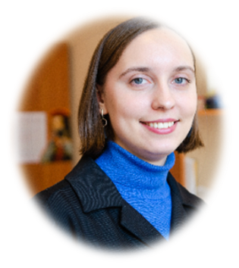
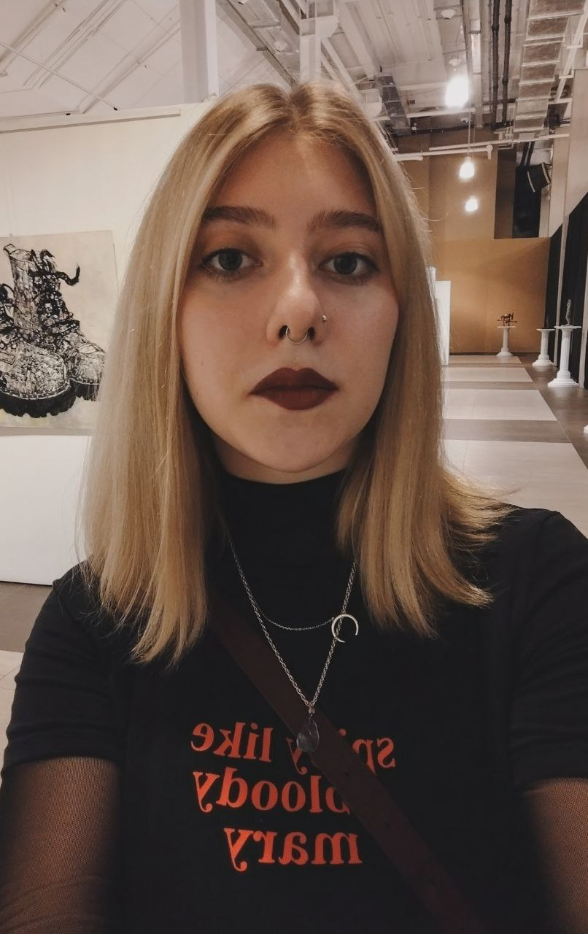
Команда
Обучаюсь в Челябинском государственном институте культуры на 3 курсе по направлению «Музеология и охрана объектов культурного и природного наследия»
Личные качества, которые могут быть полезными в создании и разработке игры :
поскольку обучаюсь на специальности, тесно связанной с изучением истории погружена в контекст темы
Занимаюсь фотографией, что в дальнейшем поможет лучше продавать игру
Иванова Дарья
Закончила ЮУрГУ по направлению «клиническая психология»
6 лет в психологическом консультировании
Участие в выполнении госзаданий и научных проектов
Систематическая публикационная активность
Интерес к настольным играм и истории как к науке
Ботова Яна

Slide 9
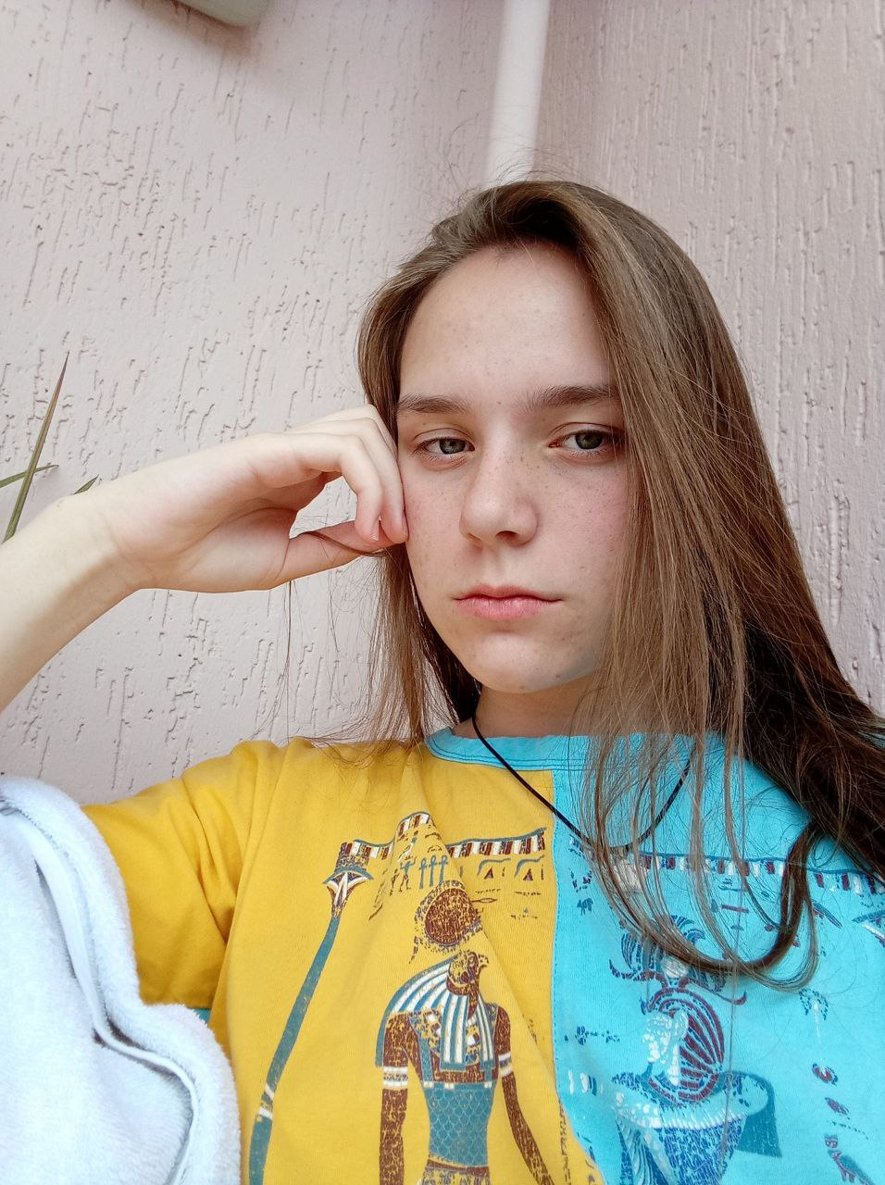
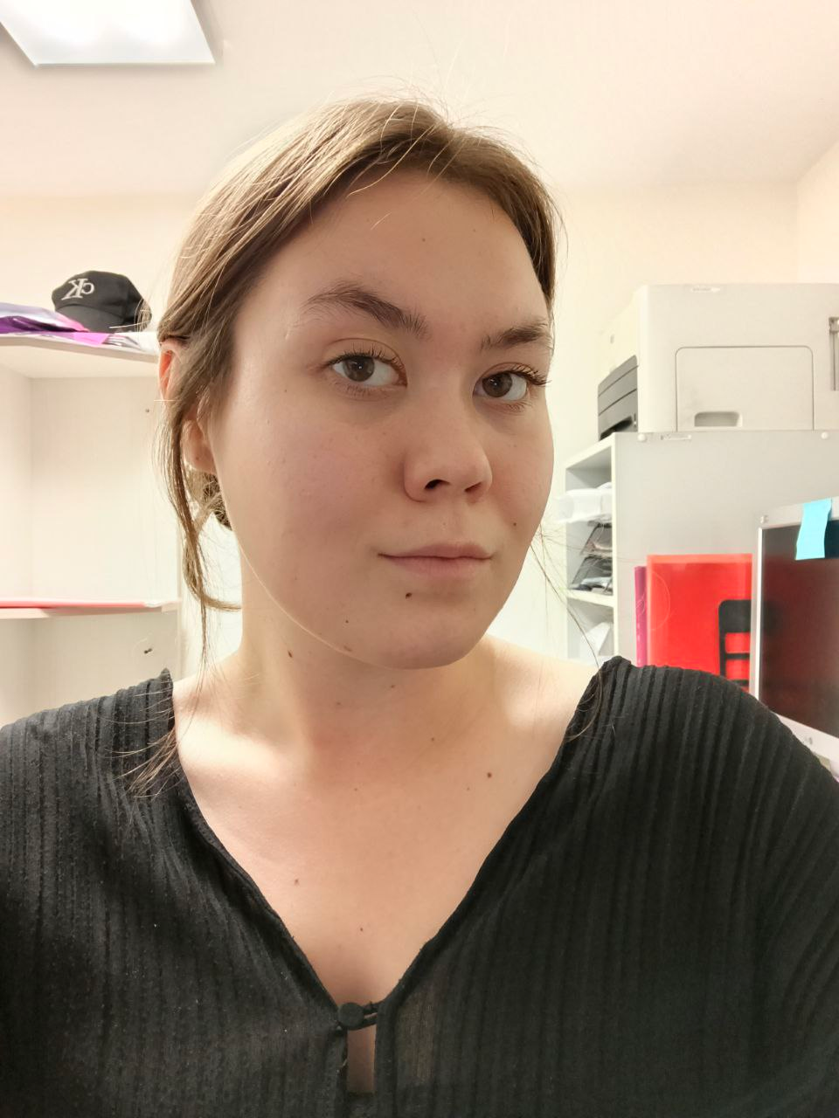
Команда
Обучаюсь в ЮУрГУ на специальности «Пищевые и биотехнологии»
На протяжении нескольких лет играю и интересуюсь настольными играми.
Имею следующие качества, которые могут помочь в создании настольной игры:
Творческое мышление: Способность генерировать уникальные идеи для правил, компонентов игры
Любовь к играм: И, конечно же, страсть к настольным играм, искренний интерес к их механикам и разнообразию.
Демагина Мария
Обучаюсь в институте культуры города Челябинска на направлении "Средовой дизайн"
• Три года занималась в студии творческого развития имени К.Ю.Хабенского, благодаря этому владею навыками ораторского искусства
• Есть опыт в создании 3D моделей, оформлении презентаций и книжных иллюстраций
Веду группу в соцсети "DebilenokDem", которая посвящена рисованию, созданию и оценке картин, публикации стихотворений.
Булатова Дарья

Slide 10

Планы на 2023-2025
1
2023
Расширение штаба команды для полного осуществления замысла
Поиск финансирования для старта разработки игры
Поиск дизайнерского решения для игры
2
2024
Отрисовка игры
Поиск партнеров и инвесторов для печати игры и сотрудничества
Поиск площадок для продажи
Тестирование первых печатных комплектов игры
Выход на первые продажи во второй половине 2024 году
3
2025
Разработка дополнений для игры
Отрисовка дополнений

Slide 11

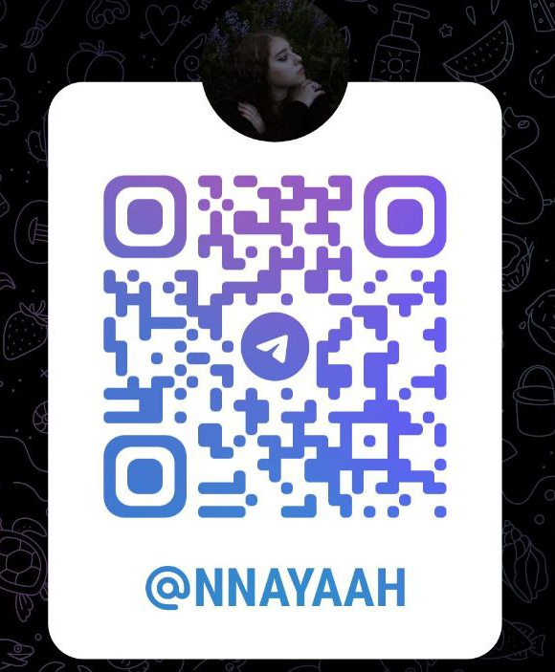
Запрос к инвесторам
Для успешного завершения проекта и выпуска игры нам требуется 1 млн на этапы производства, маркетинга и распространения, а так же подбор типографии для последующего выпуска игры.
Контакты:
Ботова Яна,
телеграм

